Slide 1
A BUDAI VÁRNEGYED
Hosszmetszeti történeti áttekintés

Slide 2
A Budavári Palota és a Várnegyed légifelvételről

Slide 3
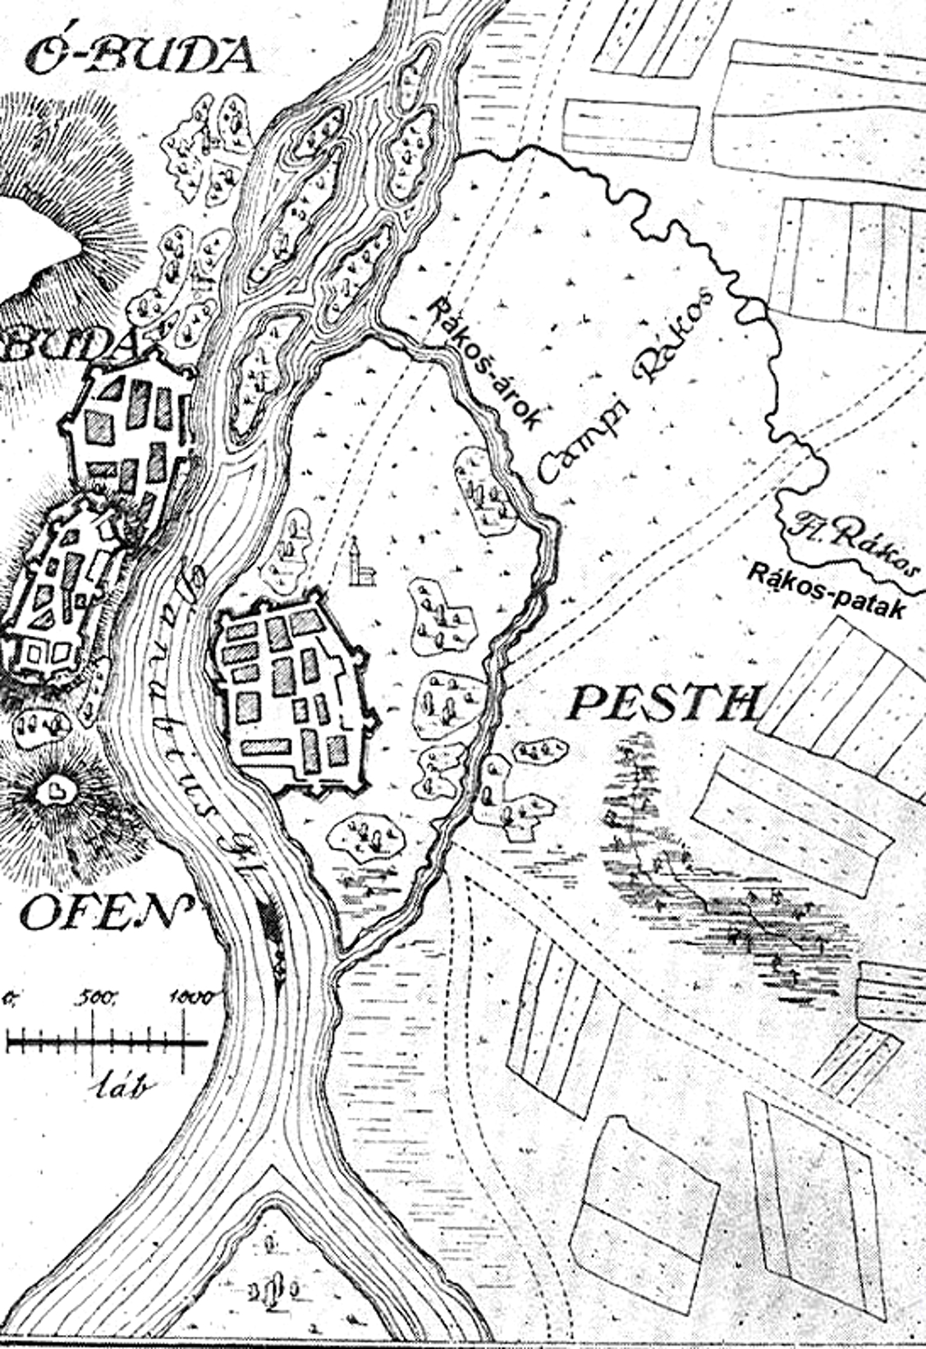
Mikoviny Sámuel térképe 1737-ből
A térképen jól látható a budai Várhegyen létrejött település, amely a 13. században még nem volt ennyire kiépülve.
A pesti oldalon jól kivehető a korabeli Pest kiterjedése, illetve az 1760-as évekig meglévő dunai fattyúág, amelynek nyomvonala a mai Nagykörút vonalán húzódott.

Slide 4
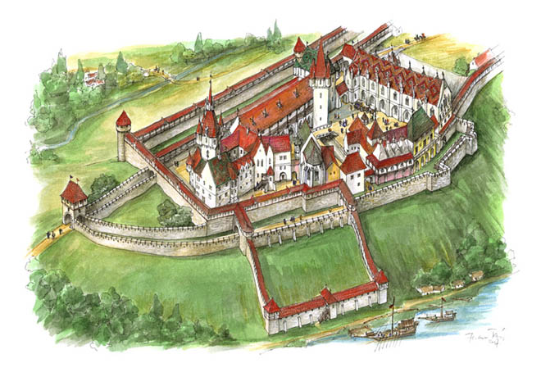
Az István-torony a 14. század közepén épült
A budai Vár a 15. század végén (rekonstrukciós rajz)

Slide 5
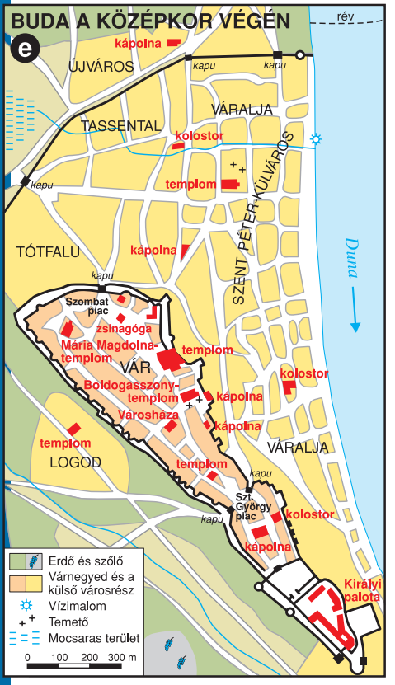
A királyi palota keletről, Schedel-féle metszet, 1493

Slide 6
Buda ostroma – Erhard Schön fametszete, 1541

Slide 7
Buda és Pest a török uralom idején, 1617

Slide 8
Frans Geffels: Budavár ostroma, 1686

Slide 9
Buda látképe Pest felől, 1737

Slide 10
Buda látképe, 1761

Slide 11
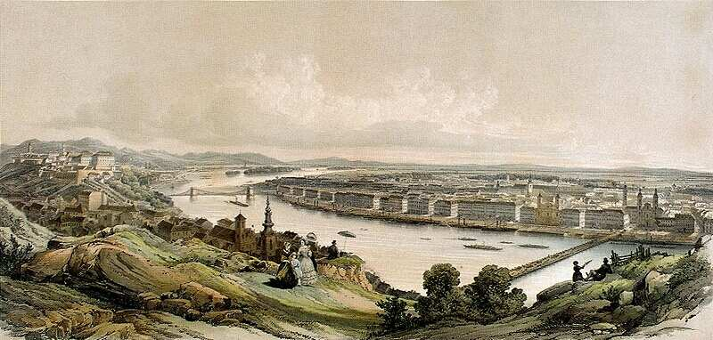
Pest-Buda látképe a Gellért-hegyről – Lánchíd és hajóhíd, 1853

Slide 12
Az I. hadtest rohama a Fehérvári kapu és a mellette lévő rés ellen

Slide 13
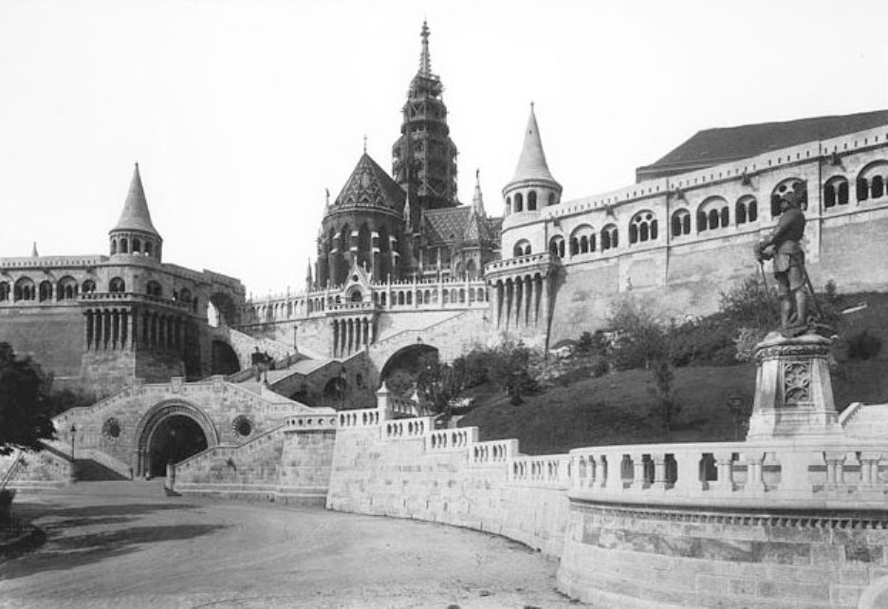
A Mátyás-templom átépítése és az átadott Halászbástya

Slide 14
A Budai Várpalota az átépítés előtt

Slide 15
A Budai Várpalota az 1930-as években

Slide 16
Légifotó 1930-ból

Slide 17
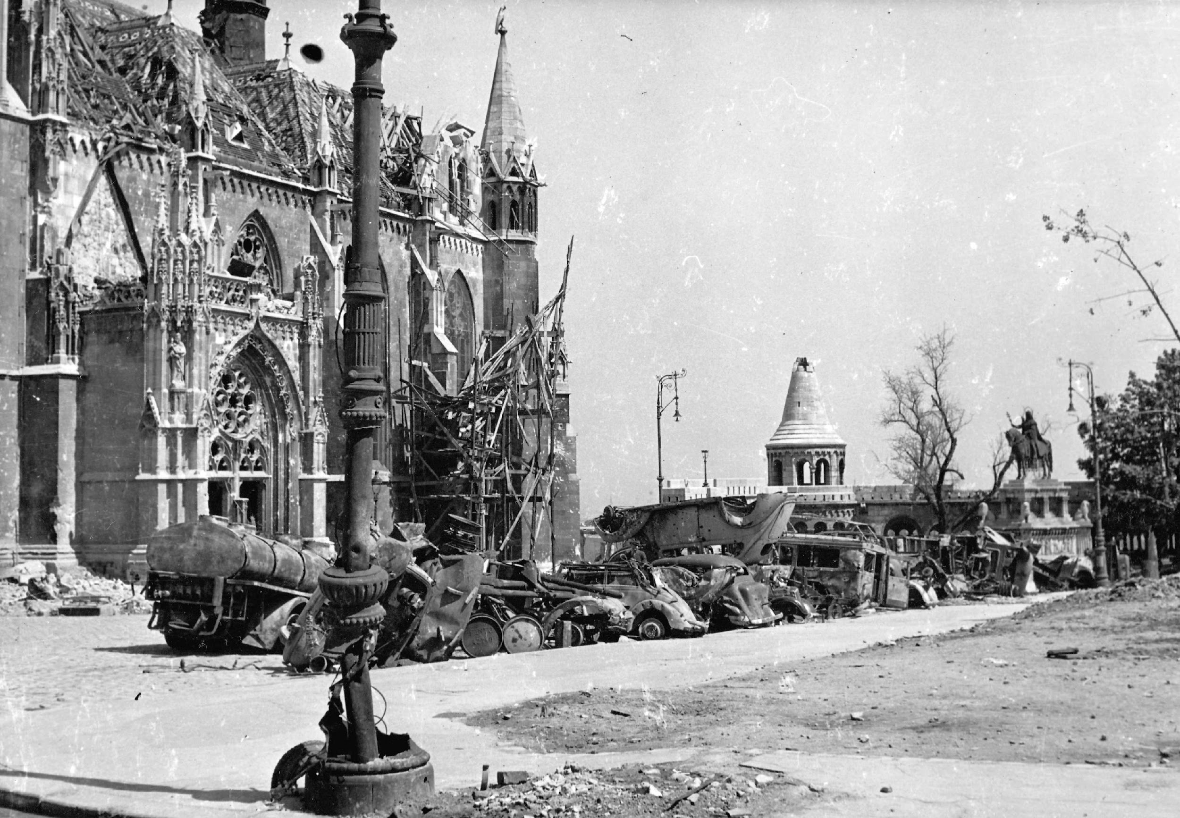
A Mátyás-templom 1945 februárjában

Slide 18
A Szent György tér 1945 februárjában – szemben a rommá lőtt Sándor-palota

